Slide 1
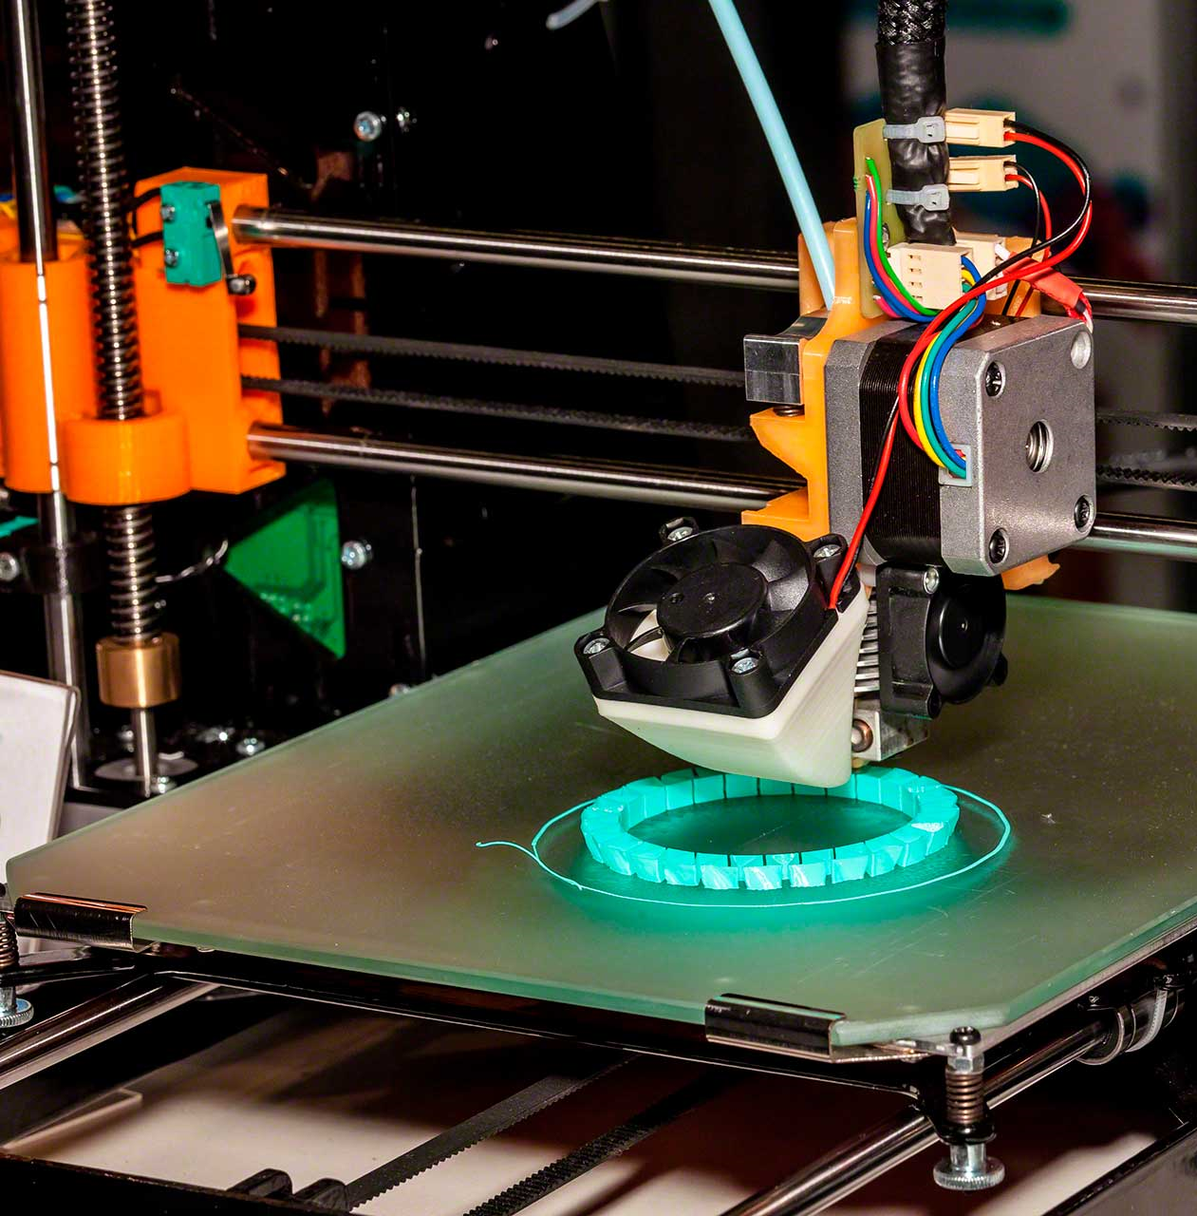

Servicio en línea de impresión 3D

Slide 2
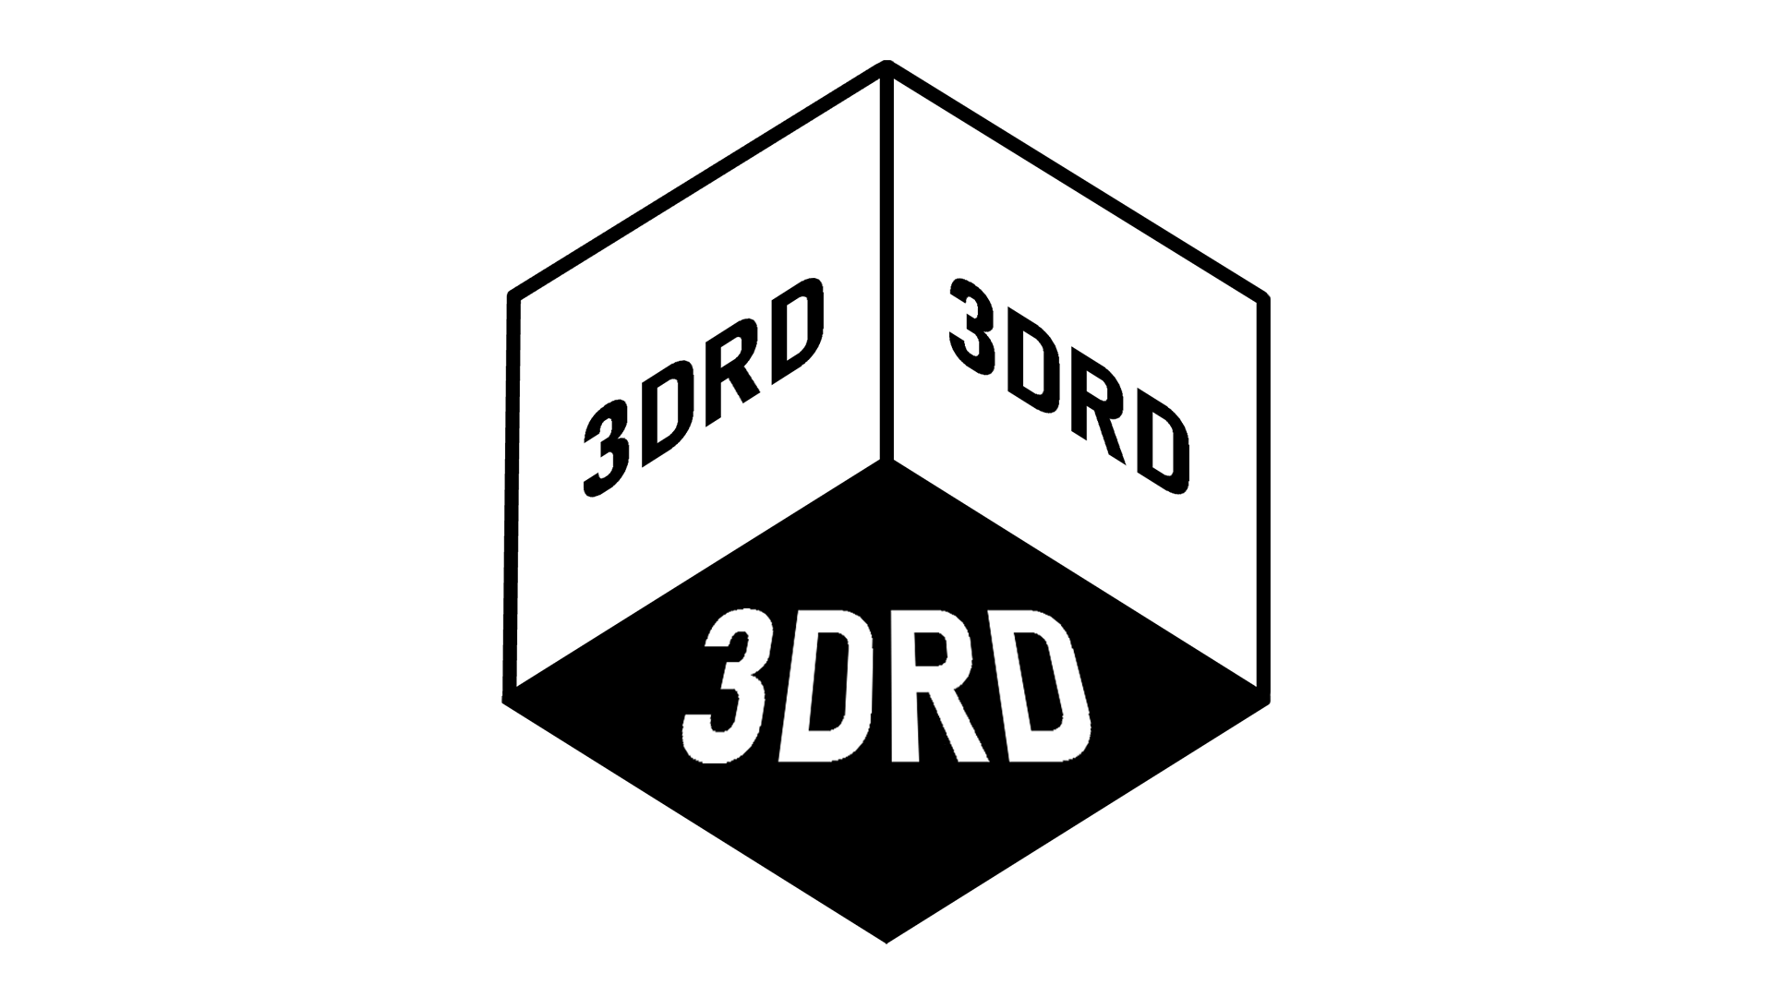
Historia
El 12 de abril de 2022 el estudiante de ingeniería en sistemas de la universidad O&M Randy Suero, Fundó 3DRD, una empresa dedicada al servicio de impresión 3D en línea, donde los usuarios pueden solicitar cualquier objeto a un precio justo y recibirlos en la puerta de su casa.
La idea surgió por un trabajo final de la universidad para la materia Administración de servidores, En esta tarea Randy debía inventar una empresa ficticia lo cual le llevo a la realización de 3DRD. Durante el proceso de creación, el joven ingeniero se dio cuenta del potencial que tenía su proyecto y decidió hacerlo realidad. De inmediato tuvo un rotundo éxito, convirtiéndose en la empresa #1 en impresiones 3D del país.

Slide 3
Misión
Impresión de objetos 3D a través de un servicio en línea de la más alta calidad disponible en el mercado nacional.
Visión
Maximizar los beneficios a través de la optimización de recursos, reducción de costos y mejora de la calidad para lograr el crecimiento de la empresa.
Valores
Honestidad
Trabajo en equipo
Puntualidad
Calidad de trabajo
Disciplina
Compromiso
Servicio al cliente

Slide 4
Objetivos
Rentabilizar el modelo de producción hasta convertirlo en un sistema autónomo.
Convertirse en el máximo y más responsable empleador del país e imponer una cultura de honestidad y trabajo entre los empleados.
Fomentar entre los empleados la cultura del crecimiento, el ahorro y la educación de manera sostenida.
Establecerse en el mercado nacional y abrir sucursales en las principales ciudades del país.
Sector escogido
Ofrecemos nuestro servicio al cualquier persona o entidad, sin importar sus rasgos o características. Consideramos que la impresión 3D se puede aplicar a cualquier sector y cualquier ámbito.

Slide 5

PLAN DE MARKETING

Slide 6
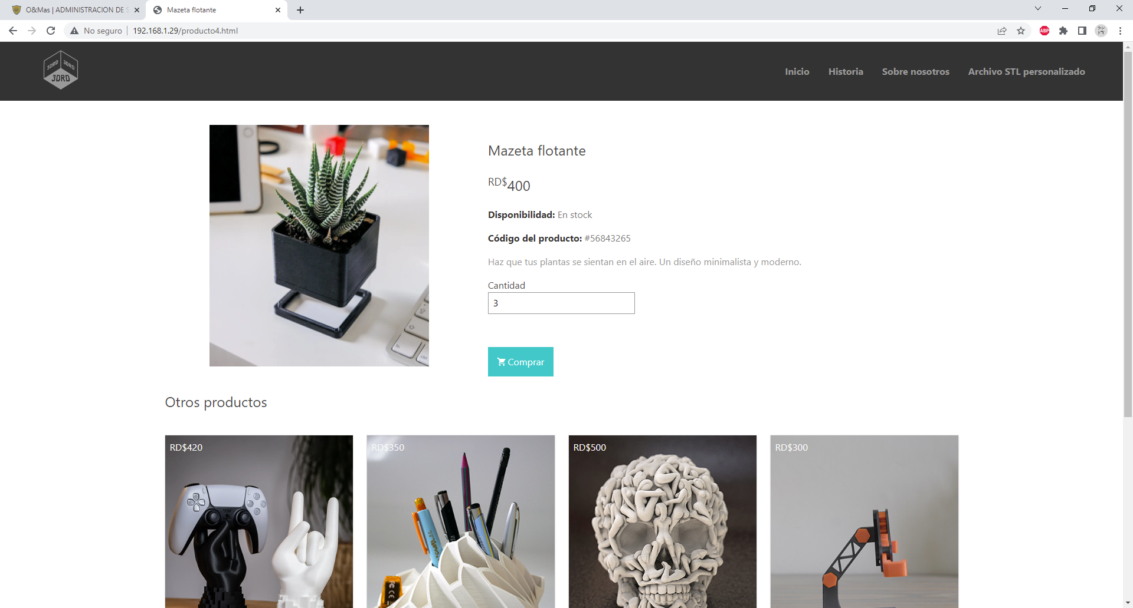
¿Cómo funciona?

Slide 7
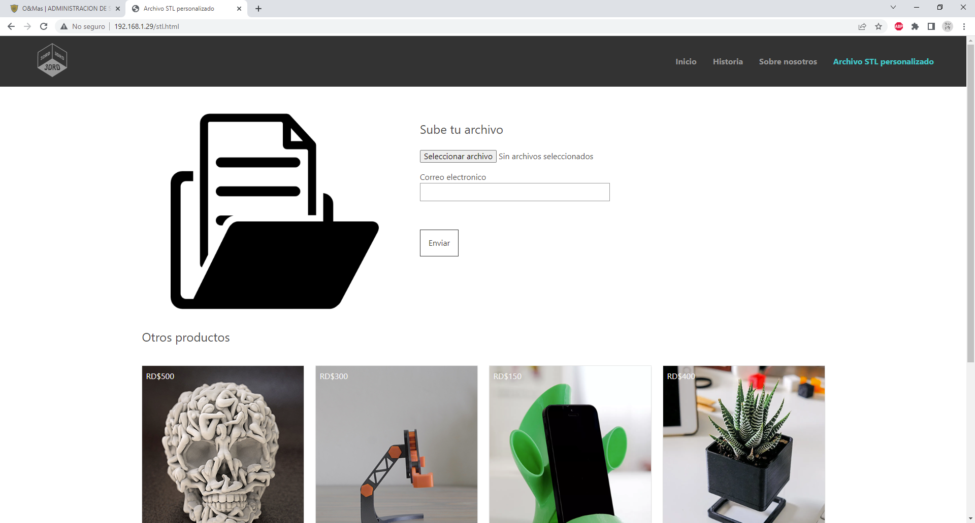

Slide 8
GRACIAS POR SU ATENCIÓN

